Slide 1
Экономная хозяйственная система Э.Х.С.
Митап «Теплицы социальных технологий» 2017
Система самофинансирования творческой деятельности
Н. Новгород 2017

Slide 2
Варианты финансирования творчества
Внешнее:
структуры на гос. финансировании
Гранты
Пожертвования, краудфандинг
Самофинансирование:
Один раз Заработать (создать Супер-прибыльный Бизнес)
Кооперативный вариант

Slide 3
Схема Э.Х.С. (кооперативный вариант) «2 часа» зарабатываешь + свободное творчество
t
8ч.
Клуб А
Клуб Б
Институт / ученые
Институт / ученые
НКО
НКО
Деятели искусств
Предприниматели
Предприниматели
Предприниматели
Отдых (пока не заскучаешь)
Э.х.с. - единая (служебная) система жизнеобеспечения
Люди
N

Slide 4
2 часа
Глава Минтруда Максим Топилин не исключил, что в ближайшем будущем рабочий день может существенно сократиться и продолжаться всего лишь два часа.
«Может быть, в XXI веке будет стандарт четыре часа, может быть, пять, может, шесть, я не знаю. Может быть, когда-нибудь мы за два часа будем с вами все отрабатывать, а потом заниматься своими делами», - отметил Топилин.
При этом министр подчеркнул, что сокращение рабочего дня не будет означать падение и заработной платы.
https://cont.ws/@matveychev/630550

Slide 5
2 часа
Заместитель председателя Банка России Сергей Швецов предложил сделать пятницу выходным днем.
Швецов уверен, что уже лет через 15 рабочую неделю можно будет смело сократить на день.
«… возникает вопрос, чем будут заняты все эти люди», - отметил банкир.
И так сейчас из 100% населения страны лишь 2% россиян кормят остальных, пишет gazeta.ru.
https://cont.ws/@sam8807/630402

Slide 6
2 часа
доктор физико-математических наук, заведующий отделом моделирования нелинейных процессов Института прикладной математики РАН им. Келдыша, вице-президент Нанотехнологического общества России Георгий Геннадьевич Малинецкий
5 октября 2016
что такое экономика постиндустриального общества: 2 человека из 100 кормят себя и всех остальных, 10 человек работают в промышленности, пусть 13 или 15 работают в сфере услуг или управлении. Чем должны заниматься остальные 75 человек?
https://regnum.ru/news/2188550.html

Slide 7
ДО
+

Slide 8
Суть изменения
+
*
*
Сегодня это - организационный вопрос.

Slide 9
после
( , , э.х.с.+, 2ч. - )*
* - концентрация средств - дополнительная личная свобода
э.х.с.+, 2ч.- - выкуп инноваций

Slide 10
Состав э.х.с.
Э.Х.С.
Производство
Координация (власть с ограниченными полномочиями)
Медицина (в рамках стандарта)
IT
Учеба (в рамках стандарта)
Аварийные службы
Общая инфраструктура для свободной деятельности

Slide 11
Макроэкономическая схема переход от многоукладной экономики к многоукладному образу жизни
t
t
8ч.
Жизнеобеспечение
Все
прочее
8ч.
Все
прочее
Жизнеобеспечение
N
Люди
N
Люди

Slide 12
выбор
2 часа «на заводе» + обеспеченное свободное время
Или
Как сейчас

Slide 13
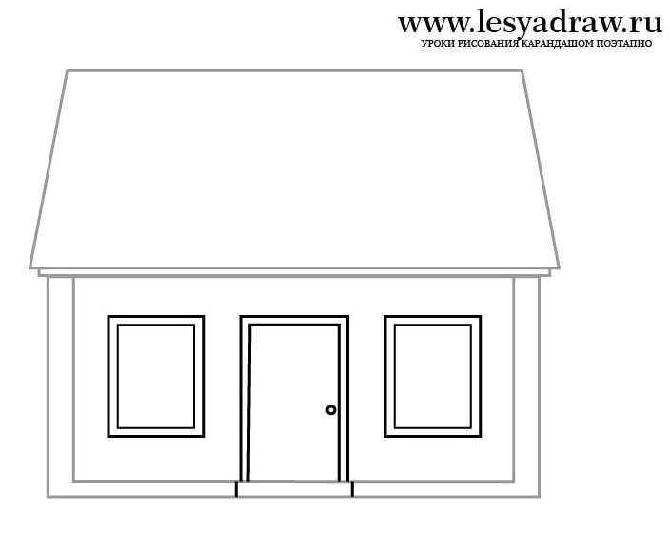
Состояние проекта

Slide 14
Состояние проекта
Финансирования разработки проекта: - Самофинансирование потенциальными участниками
- Инвестор Компенсация через проектную систему выкупа инноваций.

Slide 15
Подключайтесь к поиску конкретного решения
Если это и ваша задача

Slide 16
https://vk.com/economnaya_economica_kni https://www.facebook.com/groups/economnaya.economica.kni
Координатор Драницына Александра, +79056650560. tss2061@yandex.ru
Проект Клуба общественной поддержки Научных Инициатив https://vk.com/klub_nauchnyh_initsiativ https://www.facebook.com/groups/klub.nauchnyh.initsiativ

